Slide 1
平成26年度
若狭町一行詩コンクール
「いつもおおきん」
人と人とがつながる一行詩部門
小学生の部

Slide 2
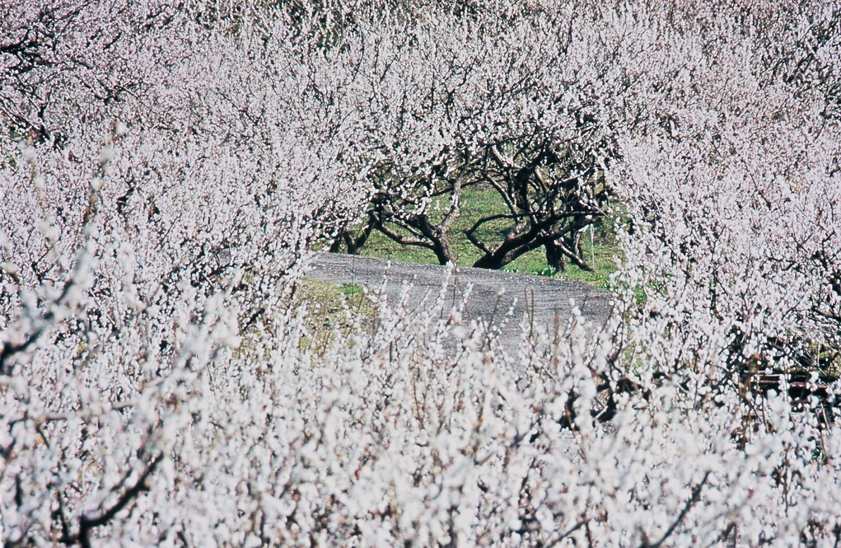
初めて会った子
名前を呼んだらドキドキしたけど
友達になれて
ドキドキがワクワクになったよ
武藤 凜

Slide 3
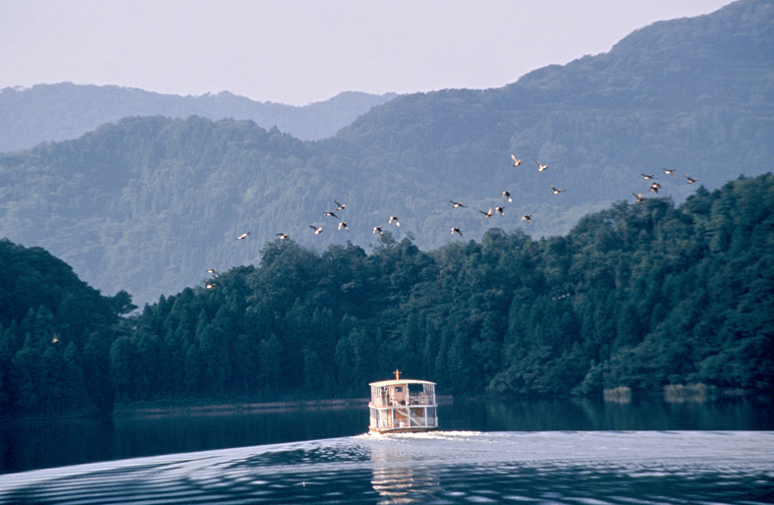
私が川遊びをするから
おばあちゃんが
こっそり川をそうじをしてくれていた
おばあちゃん ありがとう
中島 佑唯

Slide 4
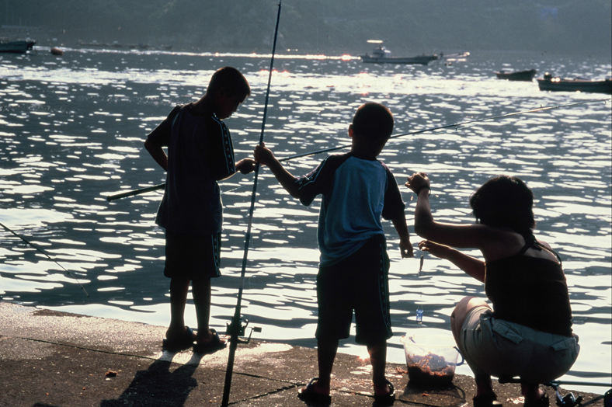
おかあさんのひざ
ぼくのこころの
じゅうでんき
宇野 佑

Slide 5
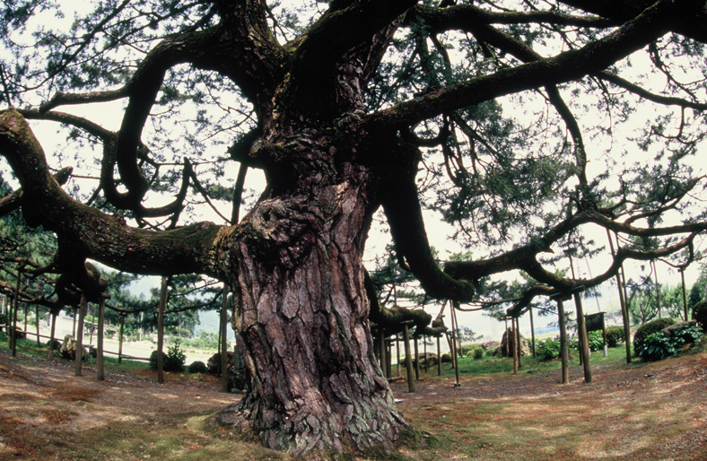
アメリカ人
英語はしゃべれんけど
あくしゅをすると
心がつながった気がした
渡辺 治紀

Slide 6
平成26年度
若狭町一行詩コンクール
「いつもおおきん」
人と人とがつながる一行詩部門
中学生の部

Slide 7
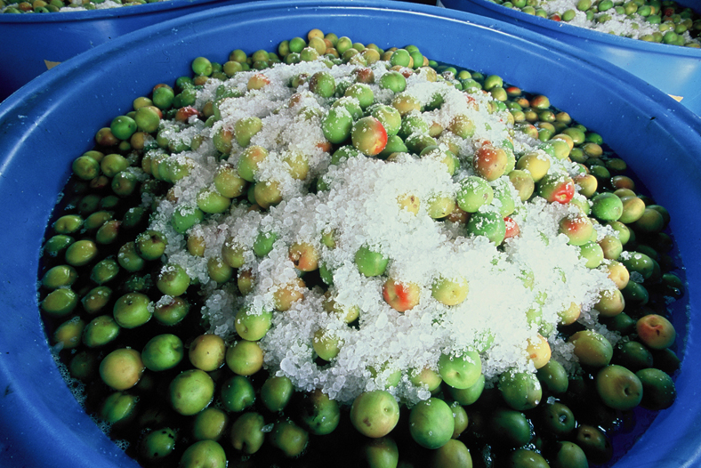
暑い夏 部活から帰ると
おばあちゃんが
玄関でジュースを持って待っていた
それは少しぬるかった
江戸 運生

Slide 8
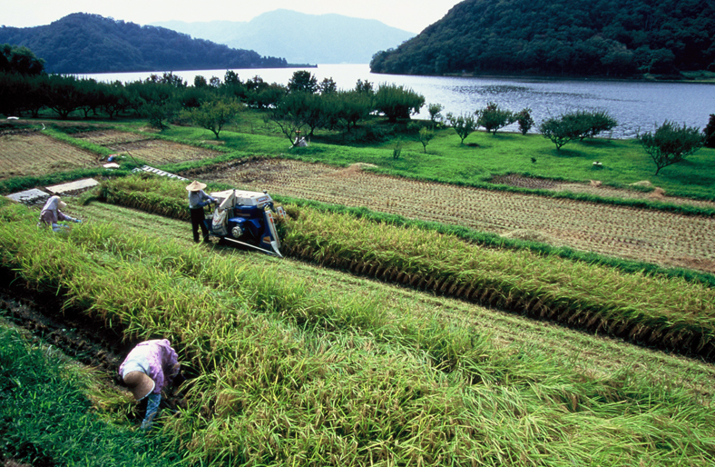
「おってかー」と呼ぶ大きな声
田舎に玄関チャイムはいらないらしい
今日もたくさんの新鮮野菜を
ありがとう
吉田 七海

Slide 9
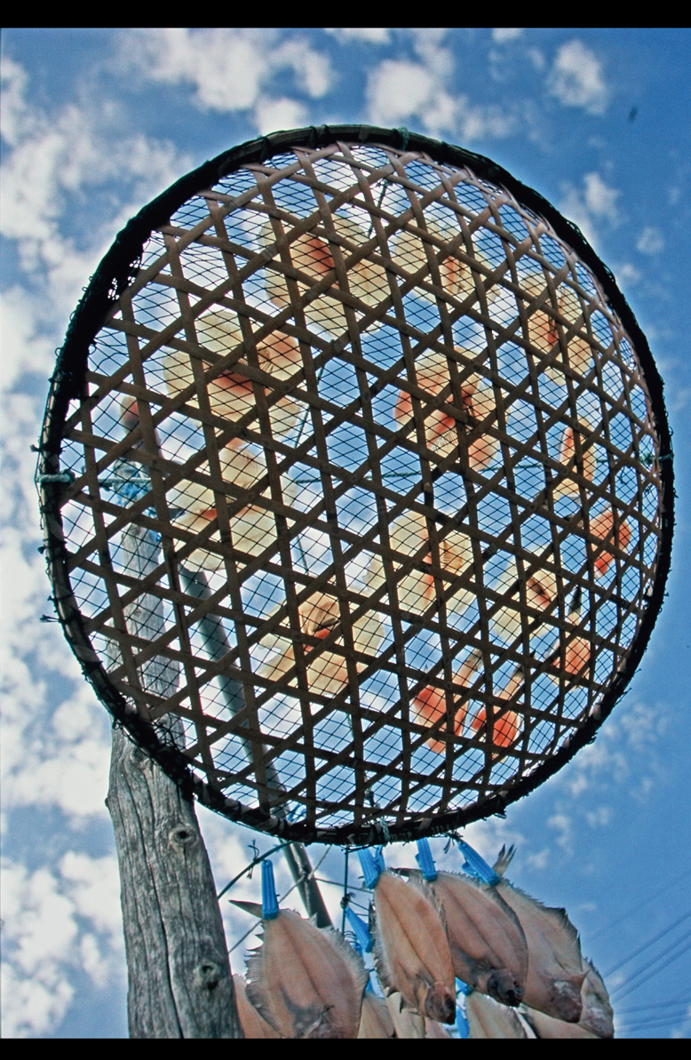
お母さん
部活の弁当
ありがとう
すなおに言えたらいいのにな
武田 空

Slide 10
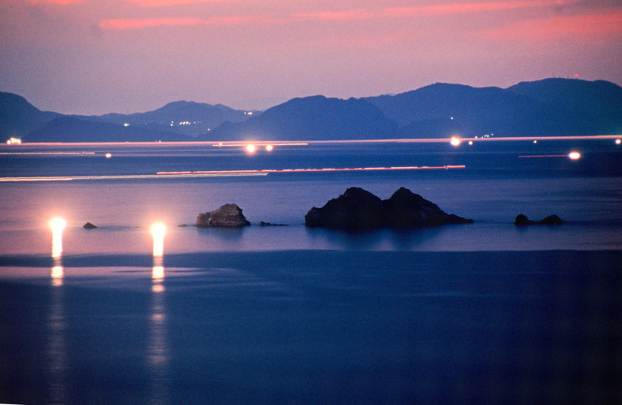
「ばあちゃん背中かいてー」
「おおきなったら
五十円の出世払いやのう」
十円ずつ増える
毎日の温かい会話
帰山 智史

Slide 11
平成26年度
若狭町一行詩コンクール
「いつもおおきん」
人と人とがつながる一行詩部門
一般の部

Slide 12
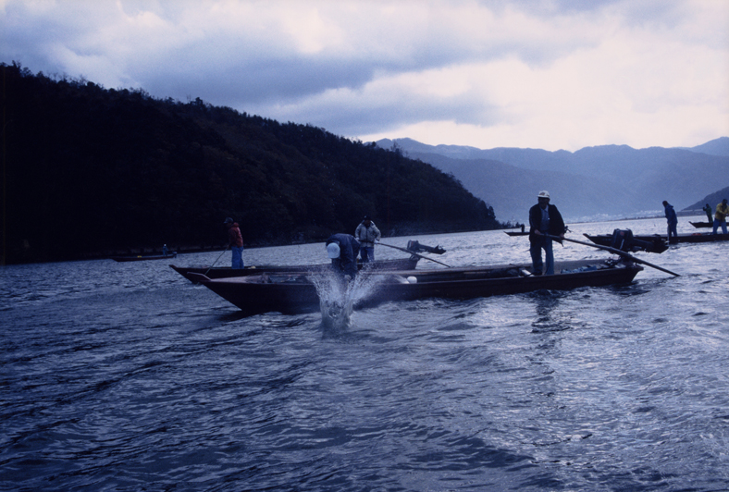
スマホを買った祖父と
メールでいっぱい話そうと思ったら
使い方の説明で
いっぱい話してる
田中 稚子

Slide 13
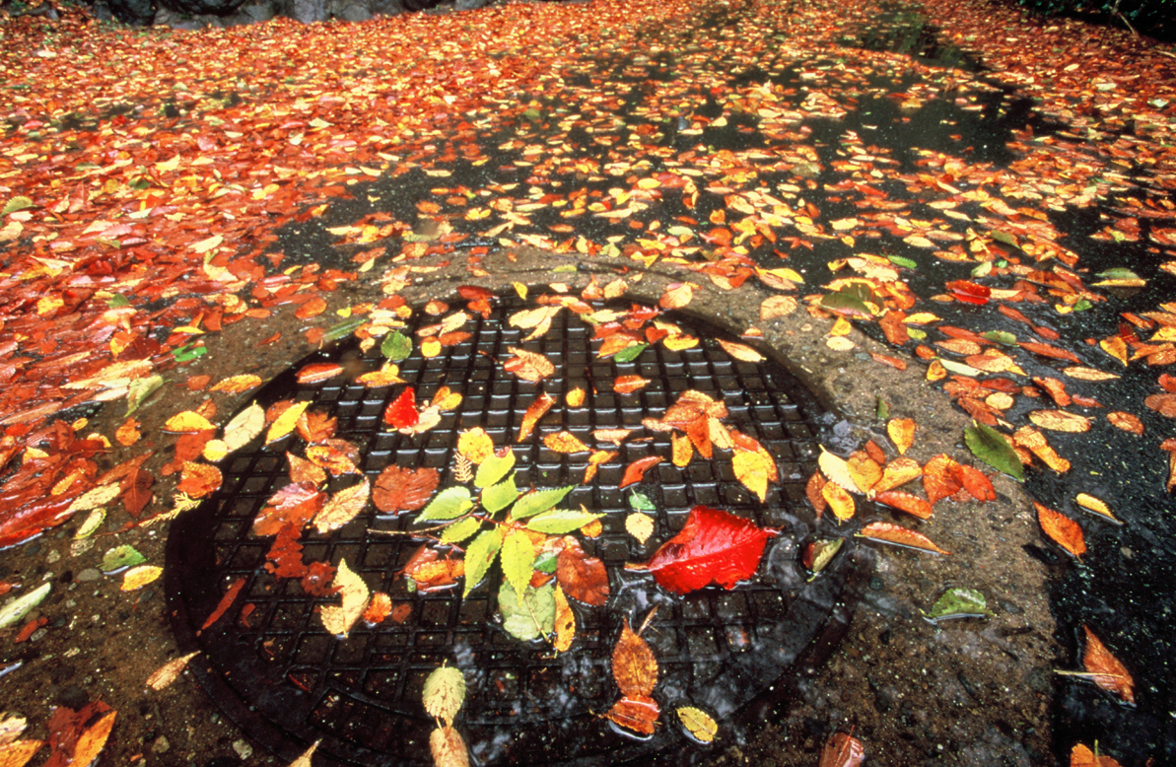
病院で俯く私に
「痛いの痛いの飛んでけー」って
突然の呪文
見知らぬ小さな女の子が
心に絆創膏を張ってくれました
津村 美里

Slide 14
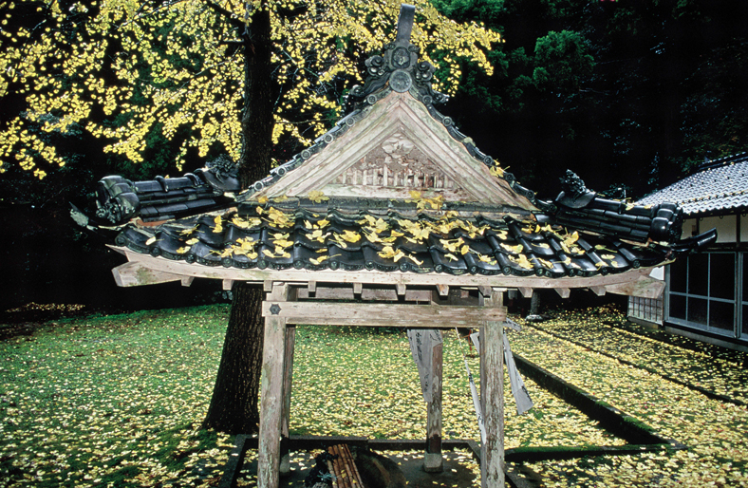
停車後折り返す電車内で
眠りこけていた私
起こしてくれたのは
騒がしいと苦々しく思っていた
女子高生達だった
足立 有希

Slide 15
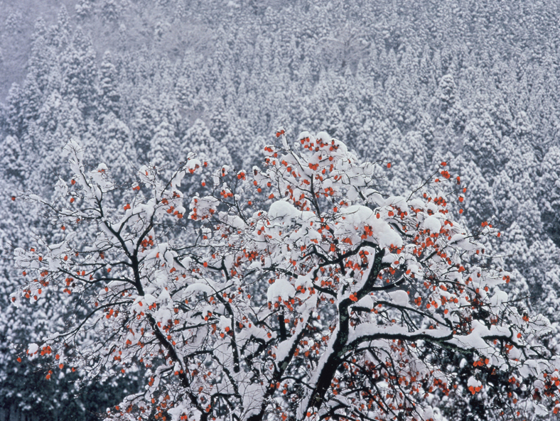
「また来るね」
告げた途端に
にぎる手に力を入れて
離さない祖母
大石 典子

Slide 16
平成26年度
若狭町一行詩コンクール
「いつもおおきん」
認知症一行詩部門
小学生の部

Slide 17
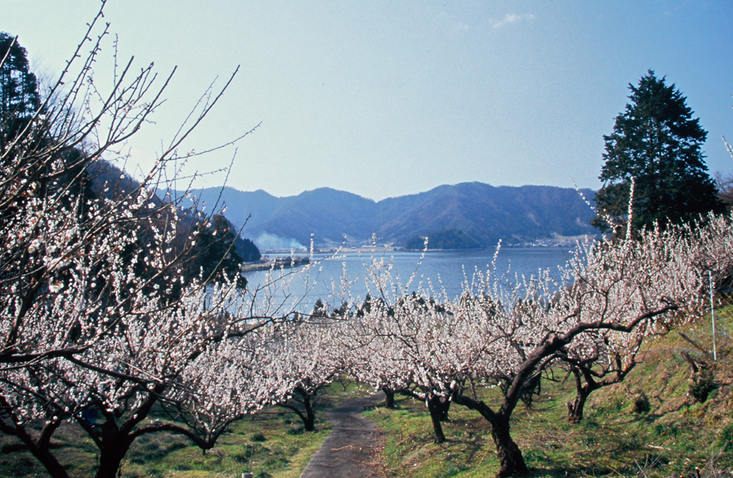
「べっぴんさんやのう」
「おばあちゃんの方がべっぴんさんやん」
「あはは」
はずかしそうに笑う
かわいいひいばあちゃん
山田 あかり

Slide 18
ひいおじいちゃんは
わたしのことは
となりのおじょうちゃん
でもわたしは大切な
ひいおじいちゃんだよ
田辺 夏萌

Slide 19
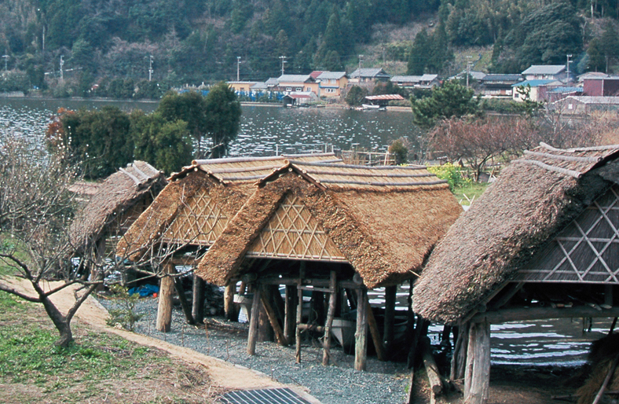
何回会っても
「初めまして」とおばあちゃん
ぼくも笑顔で
「初めまして」と答えるよ
山本 琉斗

Slide 20
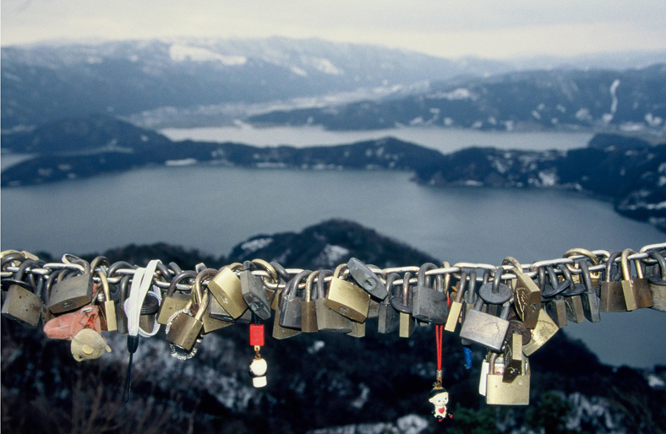
子どもを
おばあちゃんのとこつれて行くと
いつもよりよくわらうわ
とお母さん
おれのパワーすごいだろ？
中村 龍弥

Slide 21
平成26年度
若狭町一行詩コンクール
認知症一行詩部門
中学生の部

Slide 22
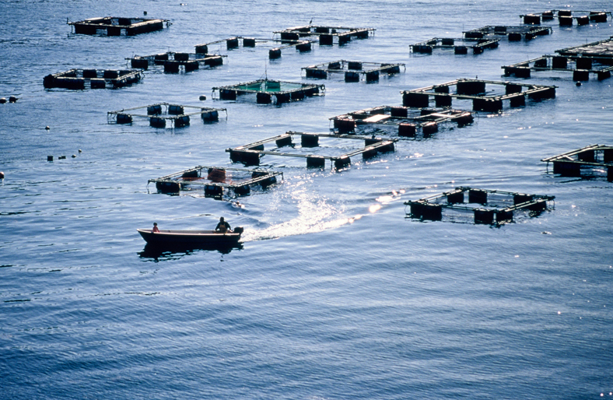
「かなこ」「さわこ」「みゆ」
「よしえ」「ななこ」
おじいちゃんに
いっぱい名前もらったね
新田 亜優

Slide 23
春には
僕のことを忘れていたおじいちゃんが
僕の名前を呼んでくれた
今年の夏一番の思い出
三宅 純平

Slide 24
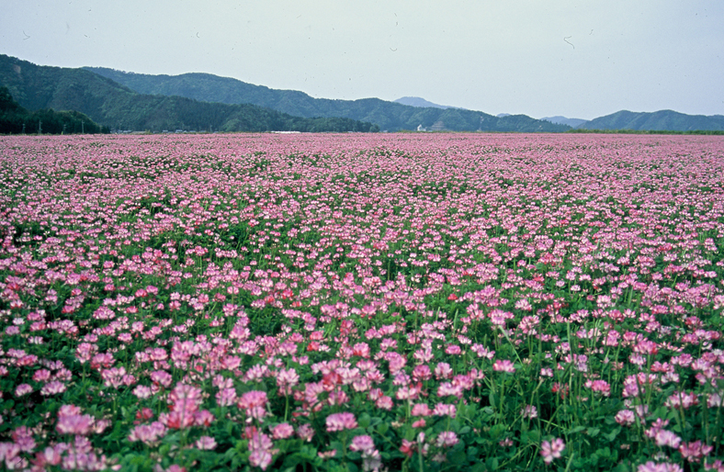
おばあちゃん
私の名前知っとる？
そんなん知っとるわいや
自信ありげに妹の名前を言う
木原 なずな

Slide 25
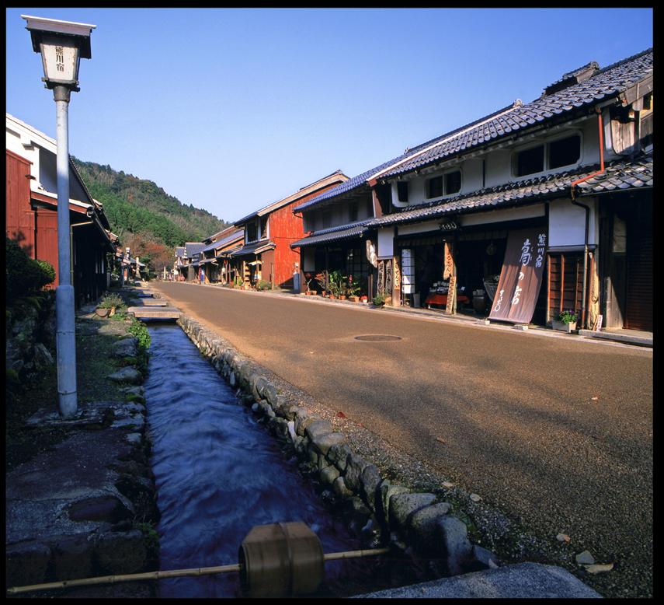
おばあちゃん
おでかけするの？
「じゃ 手をつないで歩こうよ」って
いいたいな！
森下 のぞみ

Slide 26
平成26年度
若狭町一行詩コンクール
認知症一行詩部門
一般の部

Slide 27
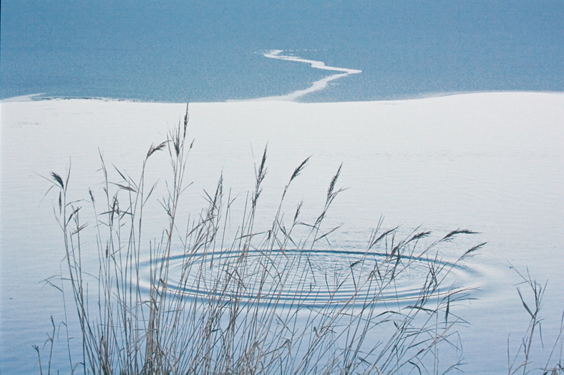
私を抱っこしていた母が
「お母さん抱っこ」と私にせがむ
「甘えんぼうさんね」と
そっと抱き上げる
原 幸生

Slide 28
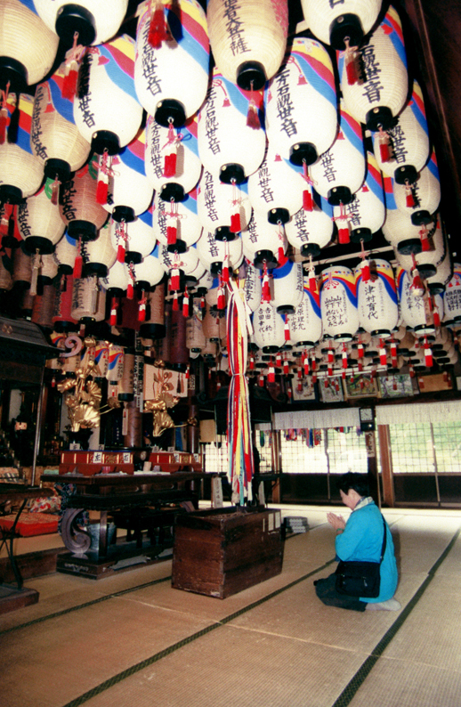
お父さんは
昼は紳士で 夜カイジュー
時々アメリカ人
我家のアイドル
相澤 孝子

Slide 29
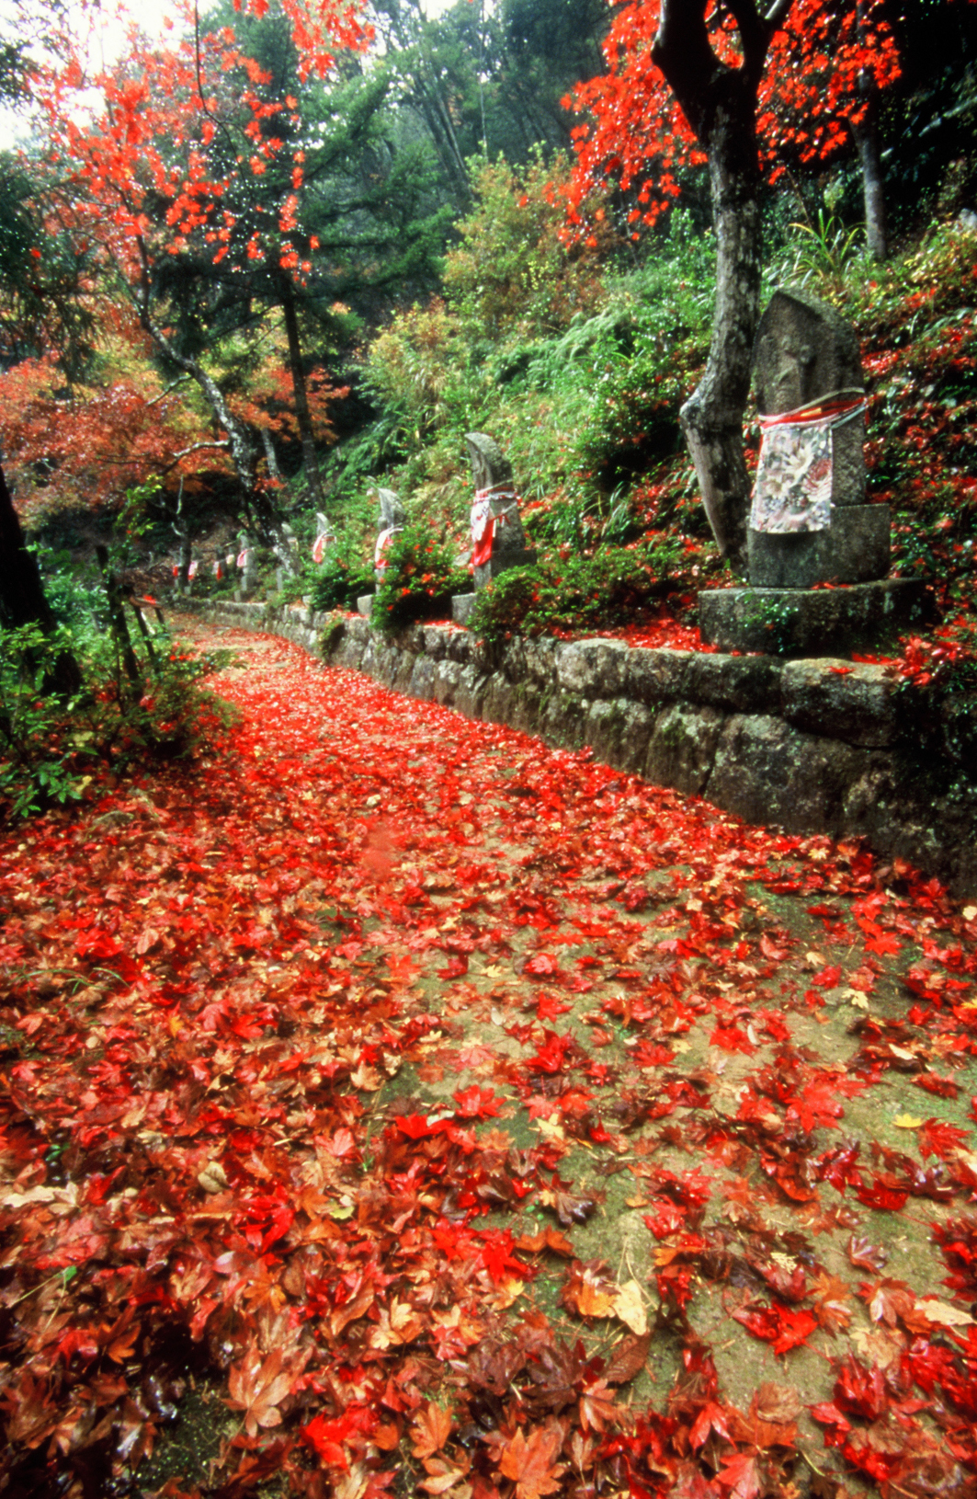
徘徊なんかじゃない
あの人
昔 交番のお巡りさんやったんや
だから今も
地域をパトロールしなさる
西森 茂夫

Slide 30
「待って下さい
寒いから貴方のマフラー探してるの」
三十年も前
他界の父と今日も又
いそいそと
湯浅 弘

